Slide 1
Návrh optimalizované výroby dopravníkového válečku ve společnosti VŠEKOV, spol. s r.o. pro zvýšení efektivity a časové výhodnosti
Obhajoba BP
Autor: Tomáš Vaňkát
Vedoucí práce: Ing. Martin Podařil, PhD., Ph.D.

Slide 2
Volba tématu
- Dlouholetá spolupráce se společností
Cíl práce
Cílem práce je navrhnout vylepšení při výrobě dopravníkového diskového válečku ve společnosti VŠEKOV, spol. s r.o. Součástí práce bude také ekonomické a časové zhodnocení aktuální a nově navržené výroby.

Slide 3
Teoreticko-metodická část
Literární rešerše
Výzkumný problém
- optimalizace výroby
Metodika práce
- úvod do výrobku – druhy, části, stručná výroba
- analýza aktuální výroby

Slide 4
Aplikační část
Představení společnosti
Specifikace výrobku
Aktuální výroba
Navrhnutý postup výroby
Ekonomické zhodnocení
Časové zhodnocení

Slide 5
Představení společnosti
Obrábění, zámečnictví, svařování
Dopravníky, válečky, stolice, konstrukce
Montáže a opravy
Poradenství
Spolupráce s různými odvětvími

Slide 6
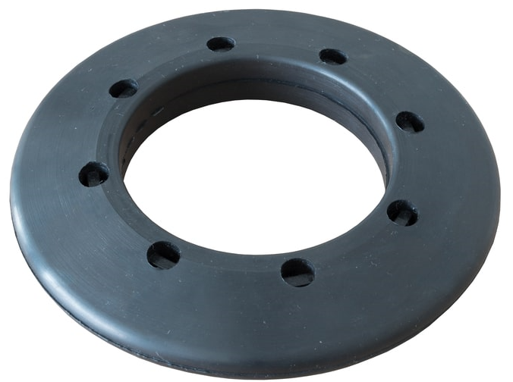
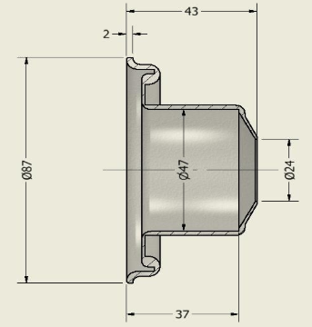
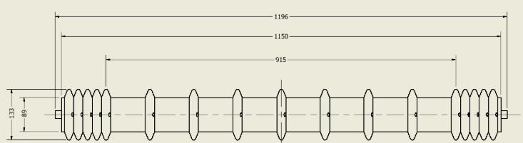
Specifikace výrobku
Materiál – TR Ø89 x 1,5 ČSN 42 5715 - 11 353 ČSN 42 0250
tyč Ø20 ČSN 42 5510 - 11 373 ČSN 42 0138
Polyesterový prášek – Komaxit RAL 3000
Pryžové disky Ø133/89
Víčka z mat. 11 353

Slide 7

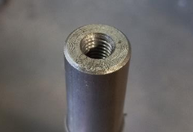
Aktuální výroba – 1. část: tyč
Řezání
Závitování + odjehlení
Zápich pro pojistný kroužek

Slide 8
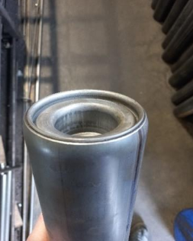
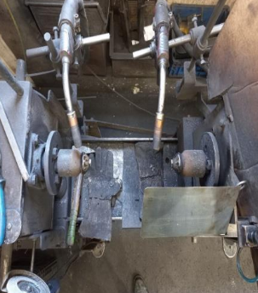
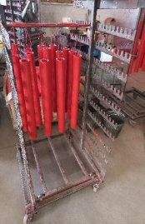
Aktuální výroba – 2. část: trubka
Řezání
Soustružení čel
Lisování
Sváření víček
Broušení
Odmašťování
Lakování

Slide 9
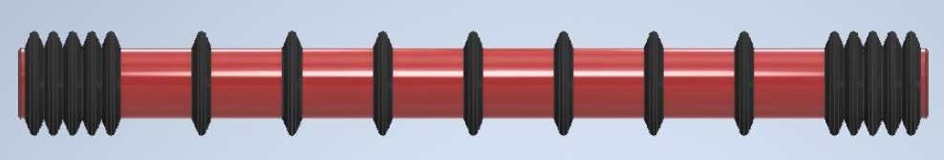
Aktuální výroba – 3. část: Montáž a export
Lisování pryžových disků
Nalisování ložiska + zajištění
Nalisování labyrintů a kontrola
Povrchová úprava konců hřídelů
Zabalení a označení objednávky

Slide 10
Aktuální výroba zádrhele
Nerovnost čel a hrany
Lisování navíc
Nerovnost hřídelů a hrany
Převážení hřídelů mezi soustruhy
Vypékání a chladnutí válečků

Slide 11
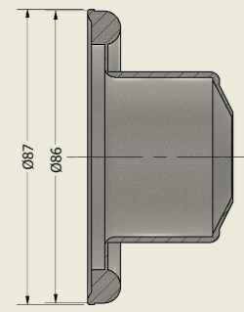
Navrhnutý postup výroby - tyč
CNC stroj s automatickým podavačem a zásobníkem
Navrhnutý postup výroby – trubka
Řezání laserem
Ruční usazení víček a svařování
Zautomatizované broušení
Odmašťování
Lakování – záměna pece
Chladící tunel

Slide 12
Navrhnutý postup výroby - montáž
Lisování disků
Automatizace lisování ložisek a labyrintů
Kontrola
Nátěr hřídele
Zabalení a označení

Slide 13
Ekonomické zhodnocení
Aktuální postup
+ nízké náklady na pořízení strojů
+ nízké nároky na údržbu
+ menší nároky na energetické zdroje
- náklady na pracovní sílu
- nižší produktivita
Navrhnutý postup
+ vyšší produktivita
+ nižší náklady na pracovní sílu
+ menší výskyty chyb
- vyšší pořizovací náklady
- vyšší náklady na údržbu
- ztráta pracovních míst

Slide 14
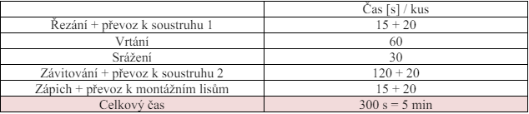
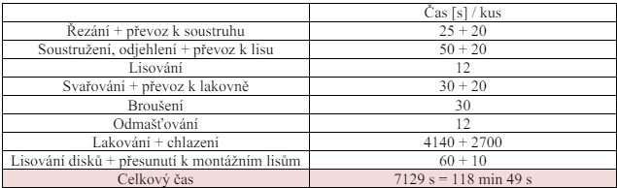
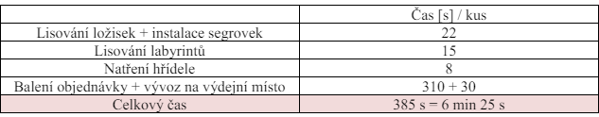

Časové zhodnocení – aktuální postup

Slide 15

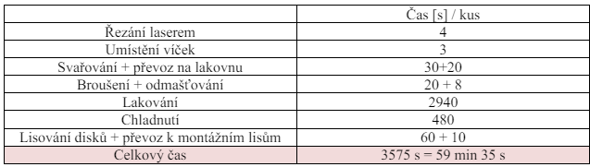
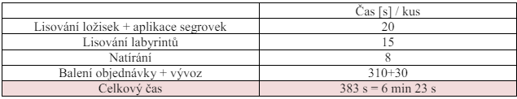

Časové zhodnocení – navrhnutý postup

Slide 16
Dotaz oponenta
Jaký je bod zvratu pro návratnost investice do CNC strojů, ať již v počtu let, množství vyrobených kusů za rok či množství času, či odpadu?

Slide 17
Děkuji za pozornost.

